Slide 1
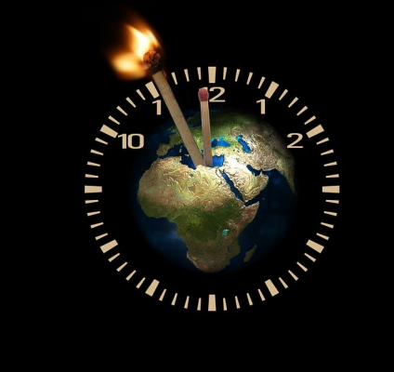
DE OPWARMING VAN DE AARDE Wetenschap, Politiek en Economie
Marc VANHEUKELEN
Jan van Boendalekring
Tervuren, 5 mei 2023

Slide 2
Deel 1:Het klimaatvraagstuk: de wetenschap
Wat zijn broeikasgassen en wat doen ze?
De verhoging van de concentratie: het antropoceen
Concentratie en opwarming: het broeikasgasbudget
Gevolgen van de opwarming
IPCC: de brug tussen wetenschap en politiek

Slide 3
Het Broeikaseffect

Slide 4
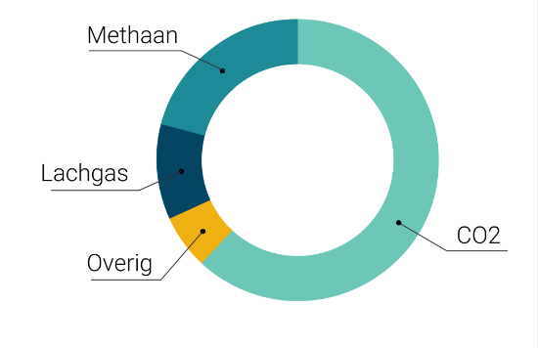
Het aandeel van de verschillende broeikasgassen

Slide 5
De fenomenale stijging van de concentratie van broeikasgassen in de atmosfeer

Slide 6
Wereldwijde broeikasgasuitstoot

Slide 7
Evolutie van de gemiddelde temperatuur in België

Slide 8
De tijd tikt! Koolstofbudgetten en negatieve emissies

Slide 9
Deel 2: Internationale klimaatpolitiek
Waarom is het klimaatprobleem een enorme uitdaging voor de internationale gemeenschap?
Mitigatie, adaptatie, ‘verlies en schade’
Uitstoot per wereldregio/uitstootintensiteit
30 jaar internationale klimaatafspraken
De grote kloof tussen doel en realiteit
Europese klimaatactie en -diplomatie

Slide 10
Wie zijn de boosdoeners?

Slide 11
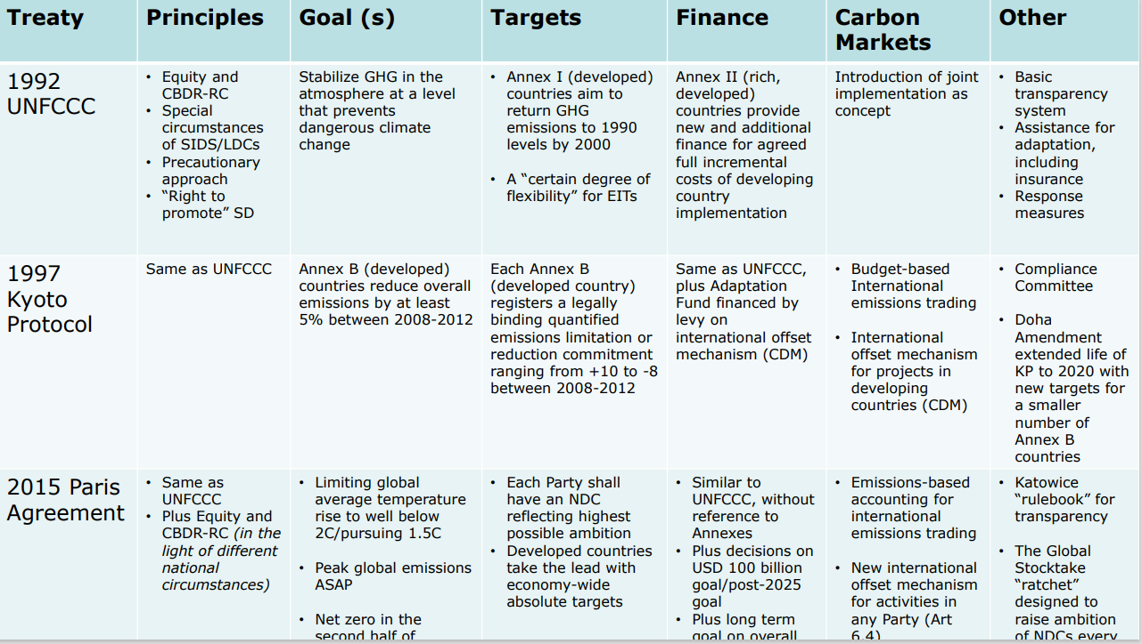
30 jaar zwoegen met beperkt resultaat

Slide 12
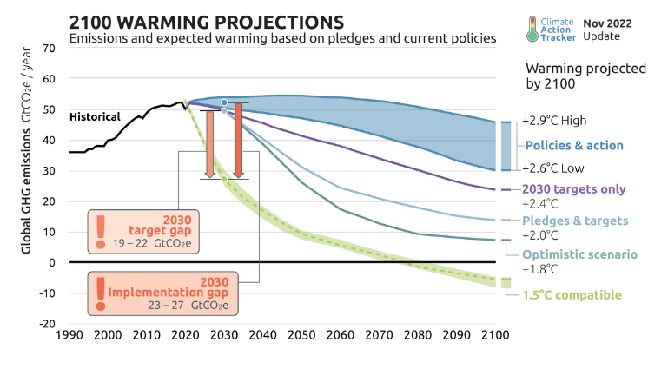
De grote kloof

Slide 13
De Europese ‘Fit for 55’

Slide 14
Deel 3: De economie van de decarbonisering
De uitstoot van broeikasgassen per sector
Kostenefficiënte aanpak voor de vergroening van de economie
Sleutelrol voor ‘horizontale’ maatregelen
De 4de industriële revolutie: wedloop tussen Azië, Amerika en Europa

Slide 15
Sectorale verdeling van de uitstoot

Slide 16
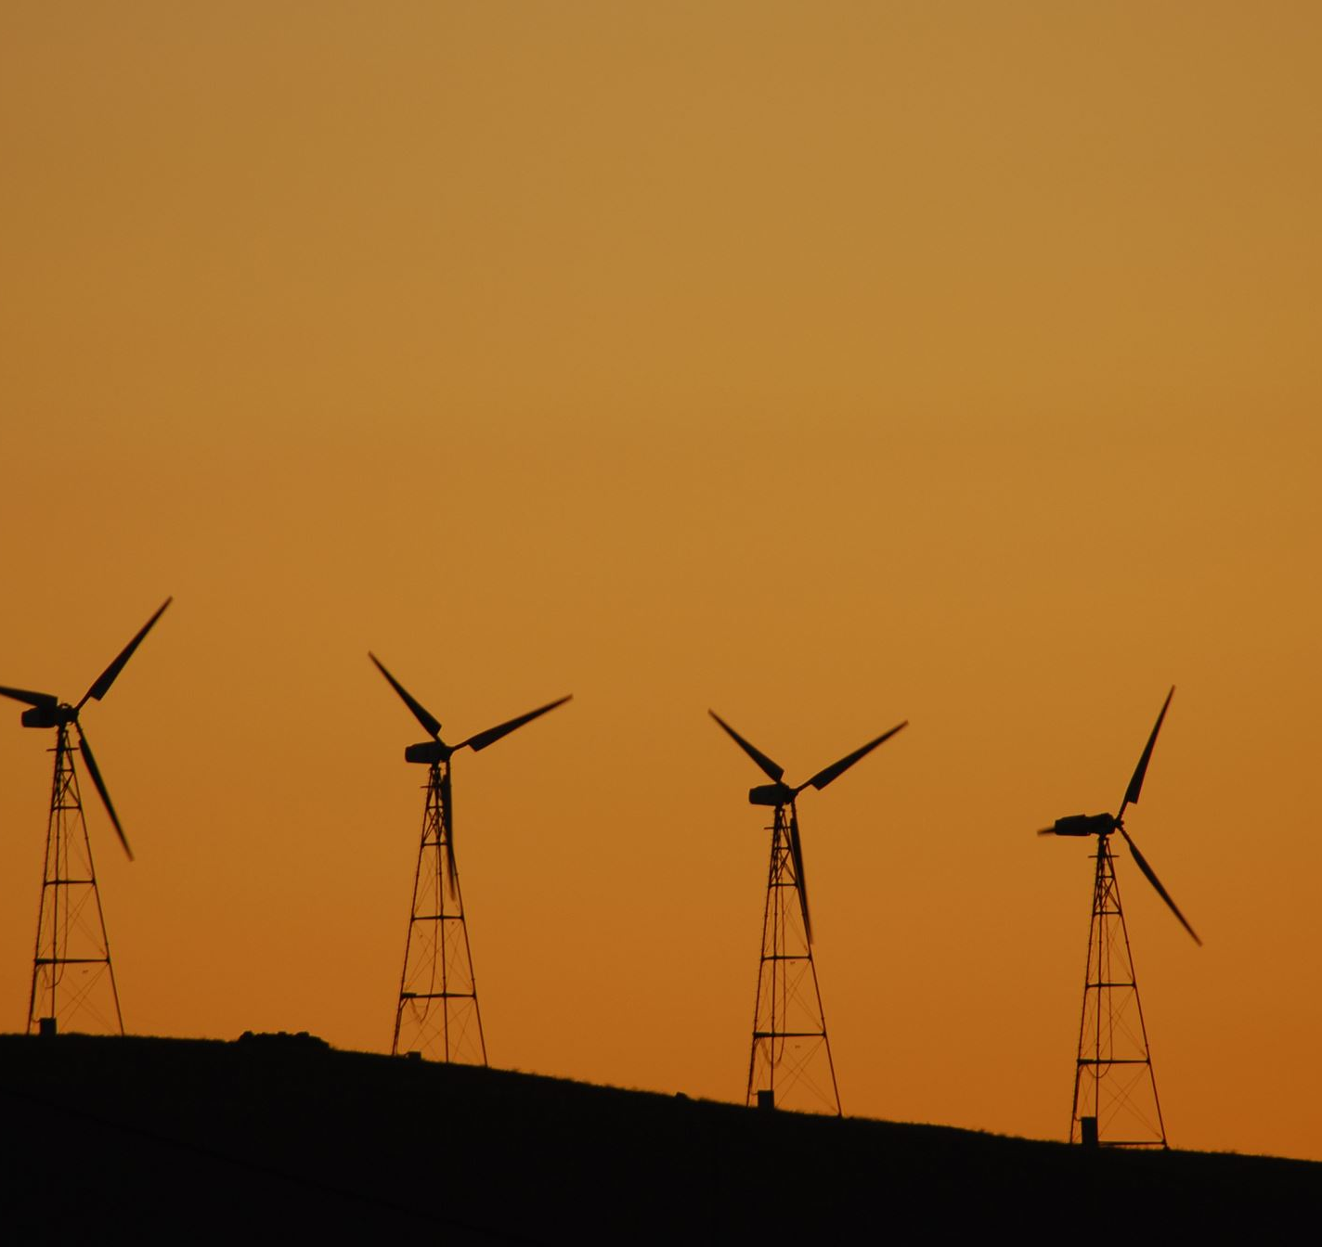
De groene technologie-wedloop: hoe staat Europa ervoor?
ZEV en laadstations
Batterijen voor opslag
Wind
Zonenergie
Biomassa
Slimme netwerken en super-hoge hoogspanningslijnen
Waterstof
CCUS - DAC
Synthetische brandstoffen voor lucht- en scheepvaart
Kleine modulaire kerncentrales
Kernfusie

Slide 17
Uitsmijter: verander de wereld, begin bij jezelf
MITIGATIE: DE EIGEN VOETAFDRUK
Eet je koelkast leeg
Eet minder (rood) vlees en meer plantaardig
Isoleer je huis en je verhuurwoningen
Plaats zonnepanelen en warmtepomp
Vervang oude apparaten
Rij elektrisch
Fiets en wandel meer
Meer de trein, minder het vliegtuig, minder cruises
Slow fashion
ADAPTATIE: PAS JE TIJDIG AAN
Vang hemelwater beter op en onthard je vastgoed
Kies voor meer klimaatbestendige beplanting

